Slide 1
Příroda v okolí
Velkého Meziříčí
Zpracovala: Lenka Kohoutová

Slide 2
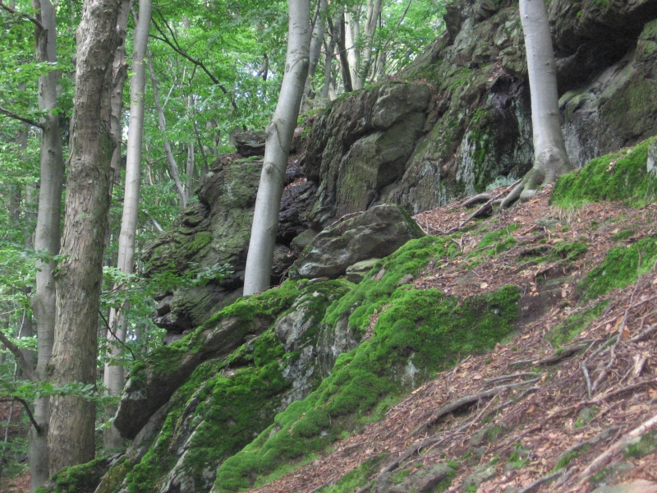
Bába – V bukách
Přírodní rezervace
Lokalita: Bohdalov
Nadmořská výška: 605 – 698 m n. m.
Výměra: 44,61 ha
Důvod ochrany: bukový porost
Flóra: buk lesní, jedle bělokorá, smrk ztepilý, modřín opadavý, javor klen, borovice lesní, lípa malolistá, kopytník evropský, papratka samičí, ostřice kulkonosná, netýkavka nedůtklivá, vachta trojlistá, dřípatka horská, bukovník kapraďovitý, puchýřník křehký, ostřice prstnatá, třtina rákosovitá, sítina rozkladitá, jestřábník zední, oblovka pestrá, hlíva ústřičná,
Fauna: střevlíci, mravenci, čáp černý, lejsek malý, výr velký, slepýš křehký, holub doupňák, datel černý, žluna šedá, krkavec velký, jestřáb lesní, veverka obecná, lýkožrout smrkový,

Slide 3
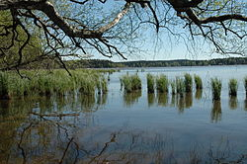
Dářko
Národní přírodní rezervace
Lokalita: Radostín
Nadmořská výška: 619 – 942 m n. m.
Výměra: 68,62 ha
Důvod ochrany: přirozené rašelinné ekosystémy přechodového vrchoviště
Flóra: borovice blatka, bříza pýřitá, smrk ztepilý, borovice lesní, rašeliníky, kyhanka sivolistá, klikva žoravina, suchopýr pochvatý, vlochyně bahenní

Slide 4
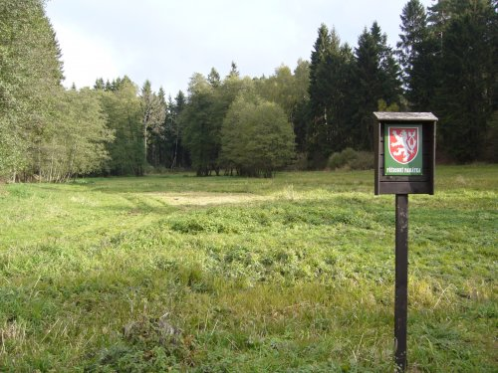
Dobrá Voda
Přírodní památka
Lokalita: Vídeň
Nadmořská výška: 502 – 550 m n. m.
Výměra: 5,21 ha
Důvod ochrany: mokřadní louky s četnými vstavači
Flóra: suchopýr úzkolistý, prstnatec májový, vachta trojlistá, přeslička říční, šípatka vodní,

Slide 5
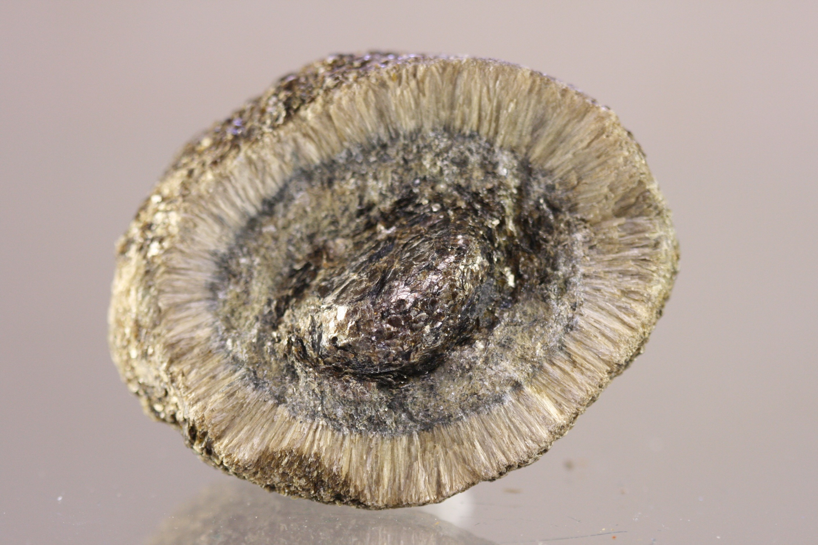
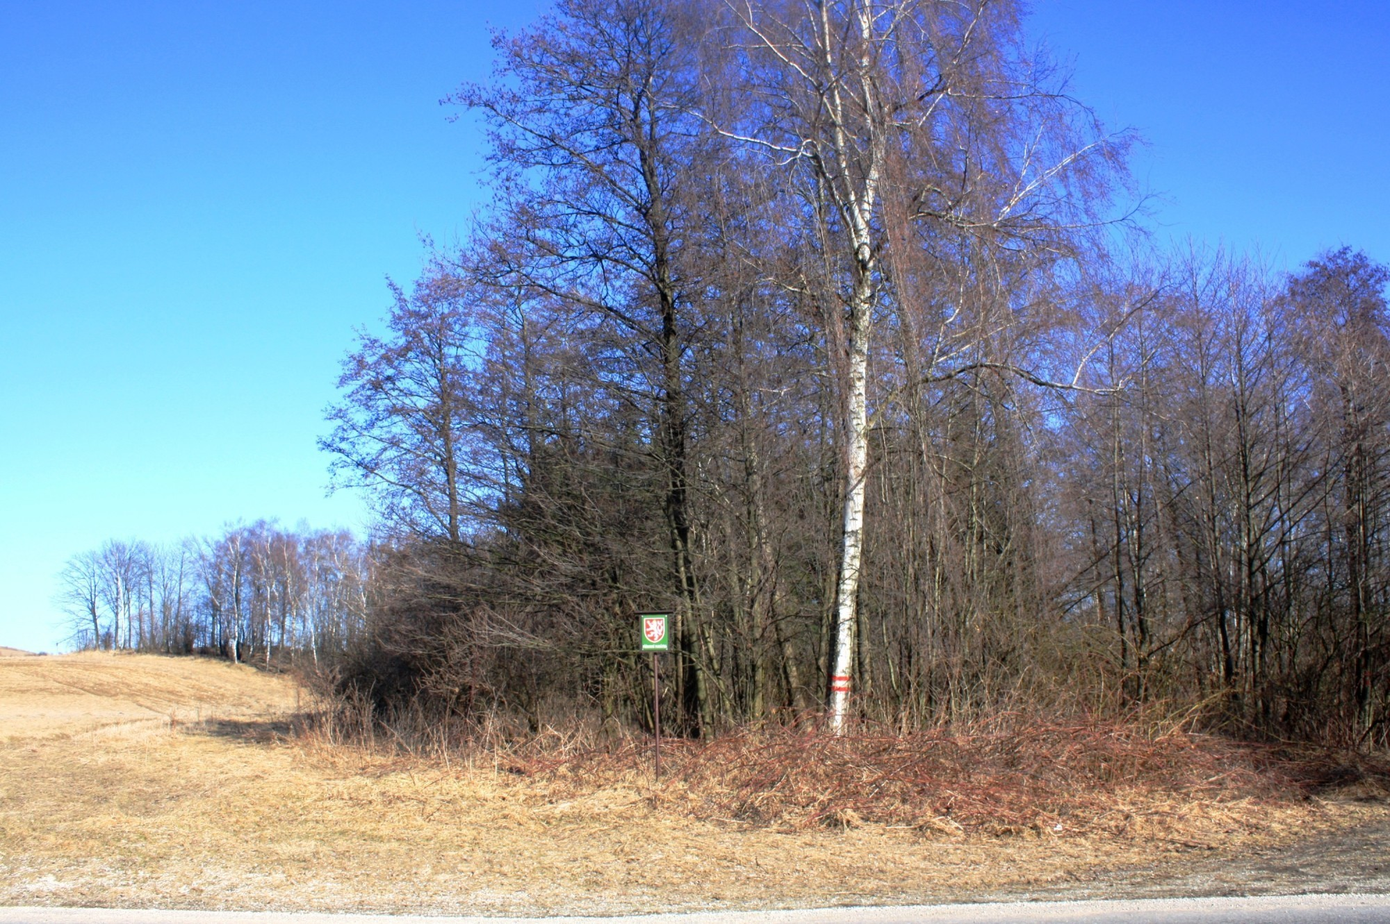
Heřmanov
Přírodní památka
Lokalita: Heřmanov
Výměra: 1,89 ha
Důvod ochrany: unikátní mineralogické naleziště tzv. heřmanovských koulí

Slide 6
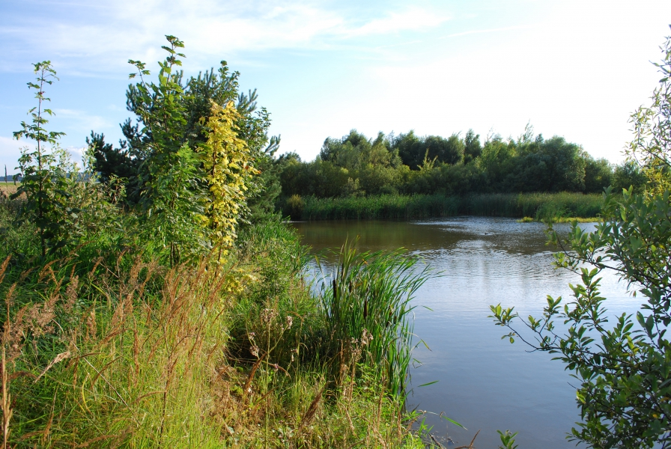
Laguna u Bohdalova
Přírodní památka
Lokalita: Bohdalov
Nadmořská výška: 579 – 580 m n. m.
Výměra: 1,28 ha
Důvod ochrany: vodní a mokřadní flóra a fauna
Flóra: ostřice dvoumužná, šejdračka bahenní, bahnička bradavkatá, rozrazil štítkovitý, rdest alpský
Fauna: čolek horský, čolek velký, čolek obecný, kuňka obecná, blatnice skvrnitá, ropucha obecná, ropucha zelená, skokan ostronosý, skokan hnědý, skokan krátkonohý, skokan zelený,

Slide 7
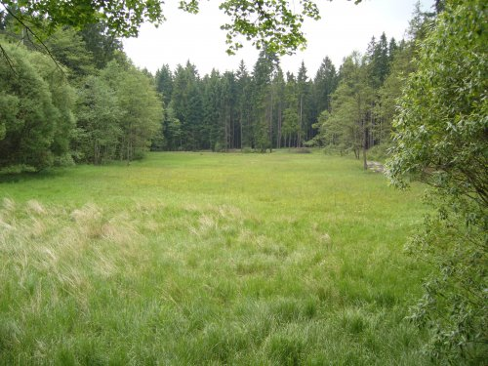
Mrázkova louka
Přírodní památka
Lokalita: Bory
Nadmořská výška: 514 – 544 m n. m.
Výměra: 2,26 ha
Důvod ochrany: luční biotopy
Flóra: rosnatka okrouhlolistá, prstnatec májový, tolije bahenní, hadilka obecná,

Slide 8
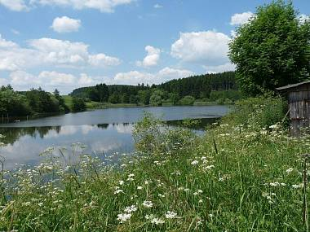
Obecník
Přírodní památka
Lokalita: Horní Libochová
Výměra: 4,85 ha
Důvod ochrany: biotop populace letněných rybníků
Flóra: puchýřka útlá

Slide 9
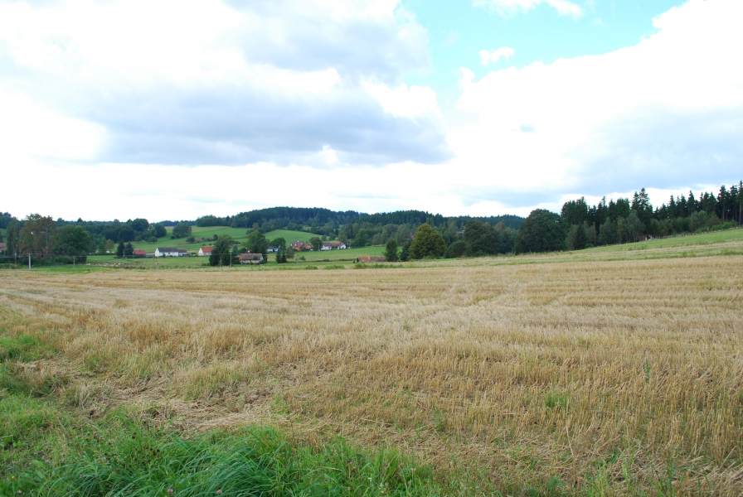
Ouperek
Přírodní památka
Lokalita: Bobrůvka
Nadmořská výška: 520 – 561 m n. m.
Výměra: 13,72 ha
Důvod ochrany: významné mineralogické naleziště
Minerály: muskovit, apatit, brookit, záhněda, albit, skoryl, anatas,

Slide 10
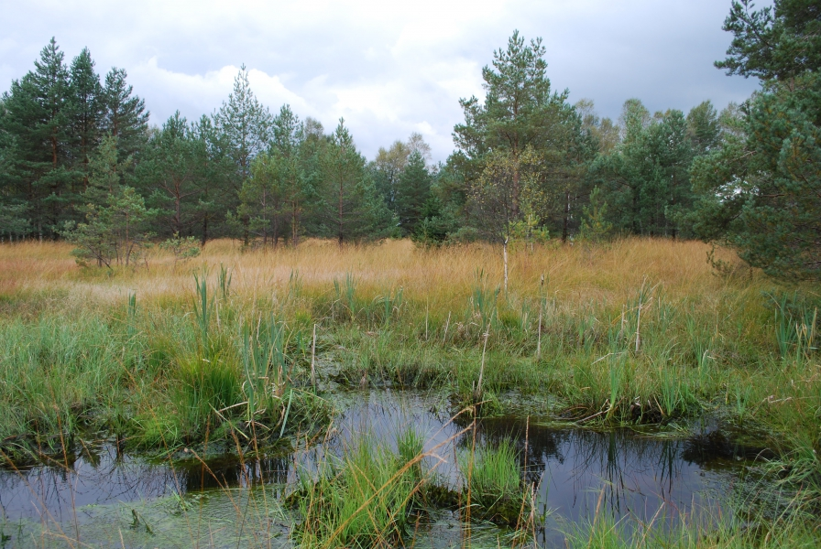
Radostínské rašeliniště
Národní přírodní rezervace
Lokalita: Radostín
Nadmořská výška: 618 – 622 m n. m.
Výměra: 30,52 ha
Důvod ochrany: přechodové rašeliniště rozvodnicového typu

Slide 11
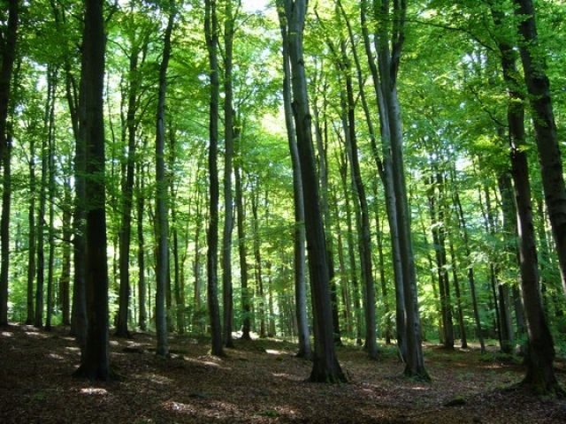
Rasuveň
Přírodní památka
Lokalita: Bory
Nadmořská výška: 532 – 578 m n. m.
Výměra: 20,54 ha
Důvod ochrany: zachovávání zbytku lesa s přirozenou skladbou jedlobukového vegetačního stupně

Slide 12
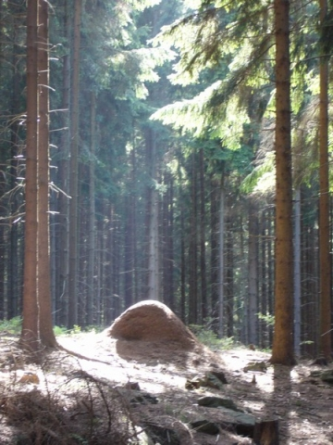
Šebeň
Přírodní památka
Lokalita: Dobrá Voda, Jívoví, Cyrilov,
Výměra: 133 ha
Důvod ochrany: výskyt mravence lesního (zhruba 1100 hnízd)

Slide 13
Konec
Děkuji za pozornost :)
Čerpáno z http://cs.wikipedia.org/, http://www.bory.cz/, http://www.mestovm.cz/, http://www.kr-vysocina.cz/, http://www.dedictvivysociny.cz/, http://www.sberatelmineralu.cz/

